Slide 1
노드제이에스
10

Slide 2
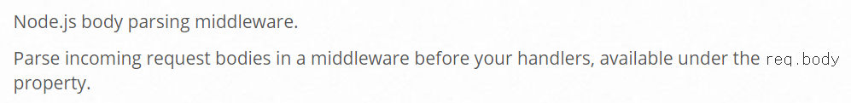
미들웨어(body-parser) web3 9.1

Slide 3
미들웨어(body-parser) web3 9.1
parsing : 일련의 문자열을 의미있는 토큰(token)으로 분해
(일단 이 정도로만 알고 있어요)
+이들로 이루어진 파스 트리(parse tree)를 만드는 과정

Slide 4
미들웨어(body-parser) web3 9.1
bodyParser.json([options])
application/json 형태의 body
bodyParser.urlencoded([options])
application/x-www-form-urlencoded 형태의 body
대충 문자열이라고 생각하자
bodyParser.raw([options])
bodyParser.text([options])

Slide 5
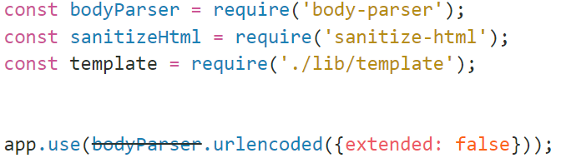
미들웨어(body-parser) web3 9.1

Slide 6
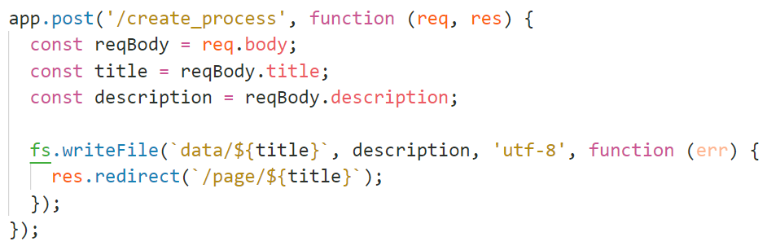
미들웨어(body-parser) web3 9.1

Slide 7
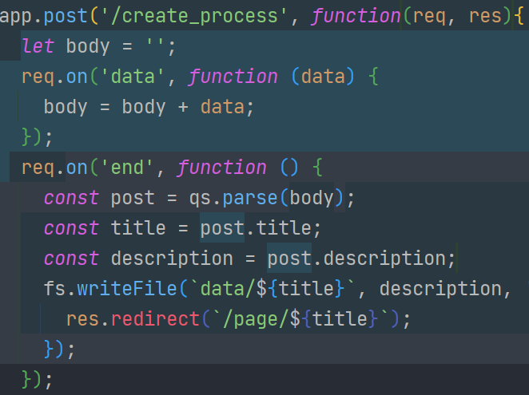
미들웨어(body-parser) web3 9.1
기존코드

Slide 8
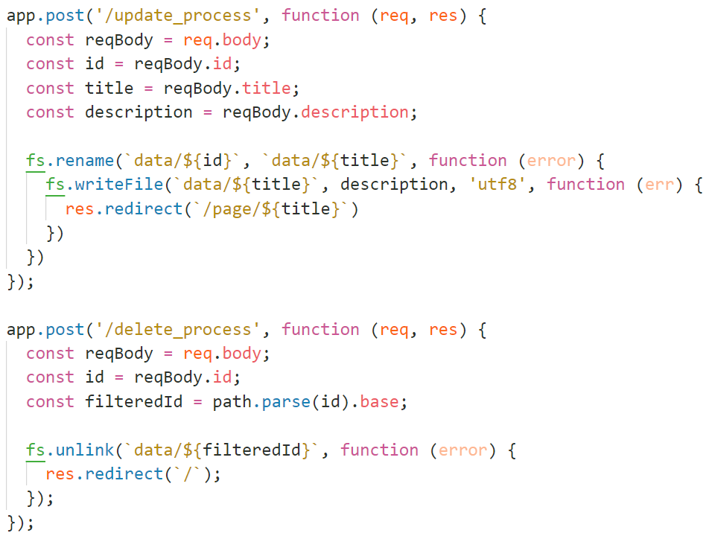
미들웨어(body-parser) web3 9.1

Slide 9

미들웨어(body-parser) web3 9.1
내부 메인코드
bodyParser.urlencoded()
loadParser()
read()
contentstream() // stream객체를 return
getBody()
getRawBody()
readStream()
stream.on(‘data’, onData)
‘raw-body’모듈 : 스트림의 전체버퍼를
Buffer나 string으로 가져옴
내장모듈

Slide 10
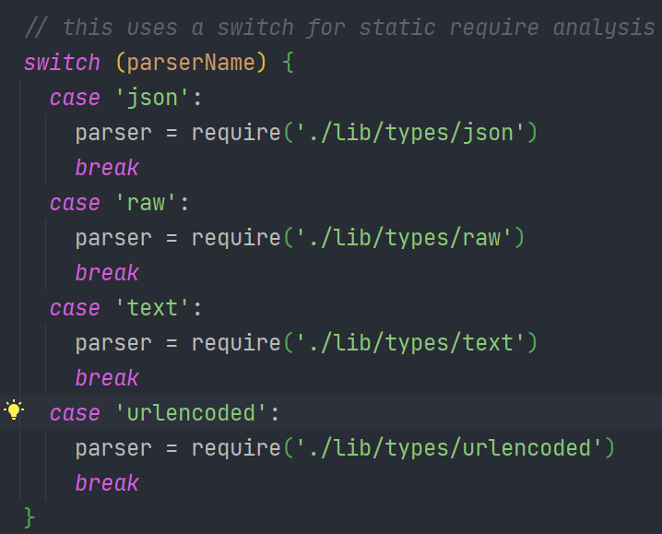
미들웨어(body-parser) web3 9.1

Slide 11
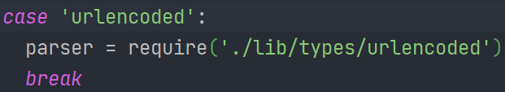
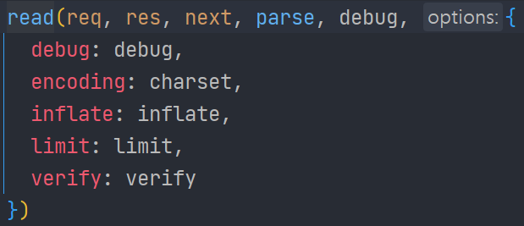
미들웨어(body-parser) web3 9.1
정의가 아닌
함수 호출

Slide 12
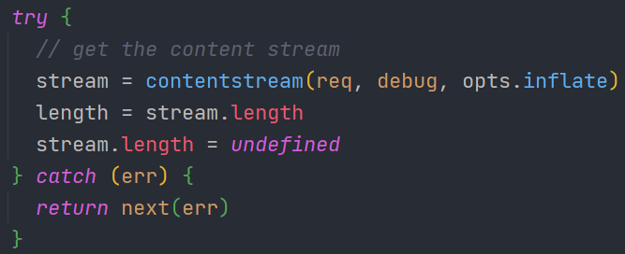
미들웨어(body-parser) web3 9.1

Slide 13
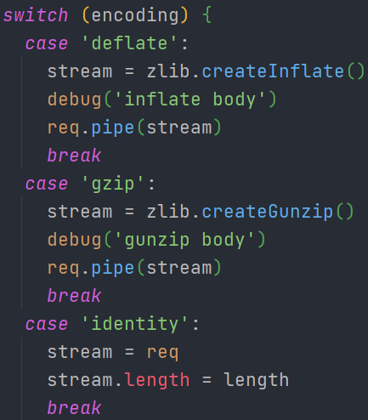
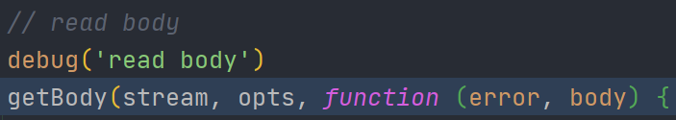
결국 stream을 return

Slide 14
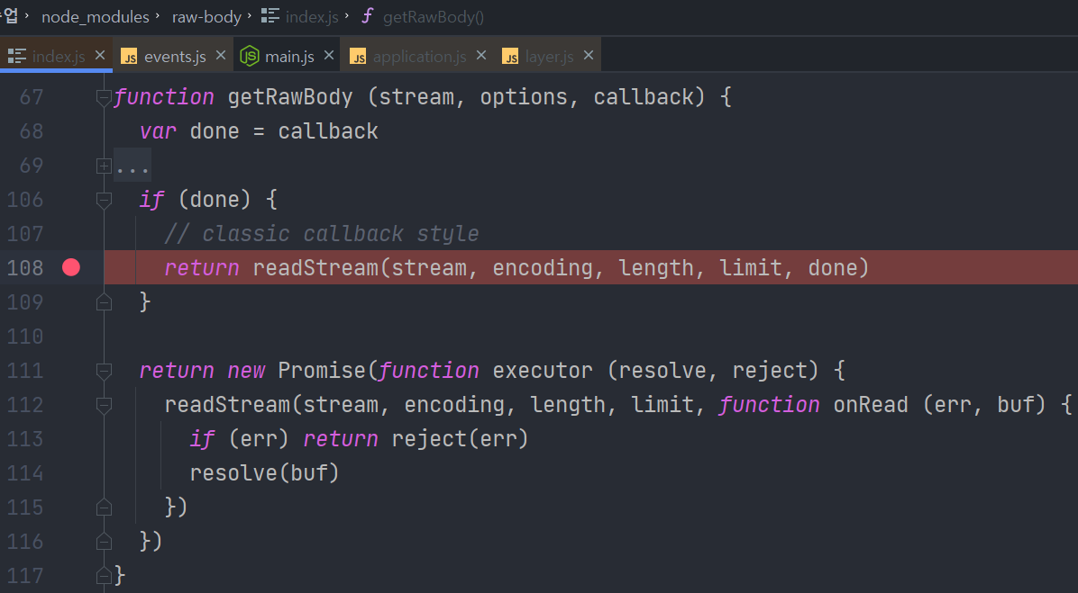
// require가 호출된 중간과정 생략

Slide 15
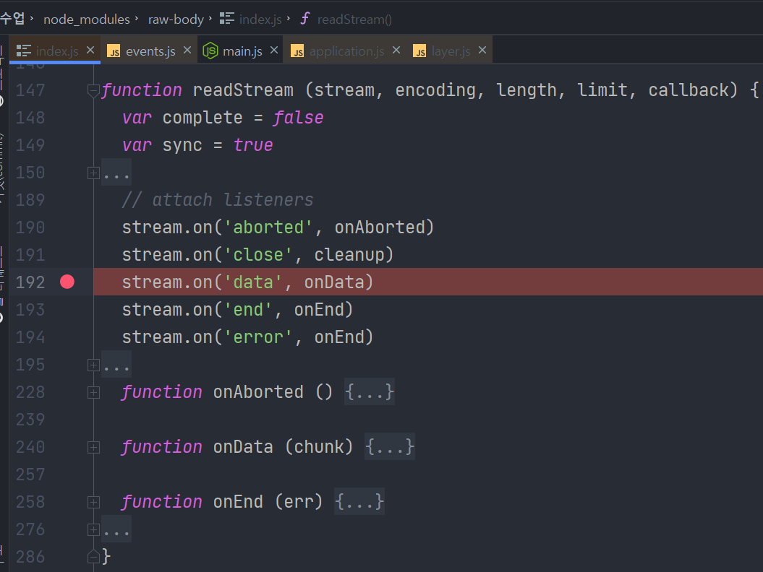
실제 data가 chunk로 들어감

Slide 16
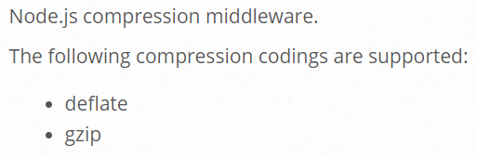


미들웨어(compression) web3 9.2
before
after

Slide 17
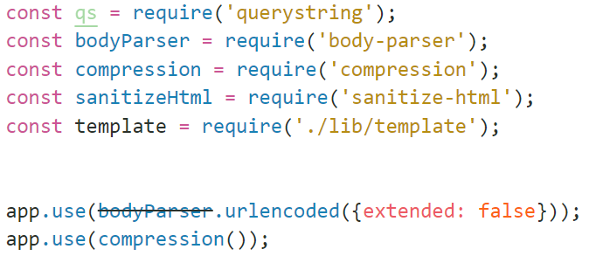
미들웨어(compression) web3 9.2

Slide 18
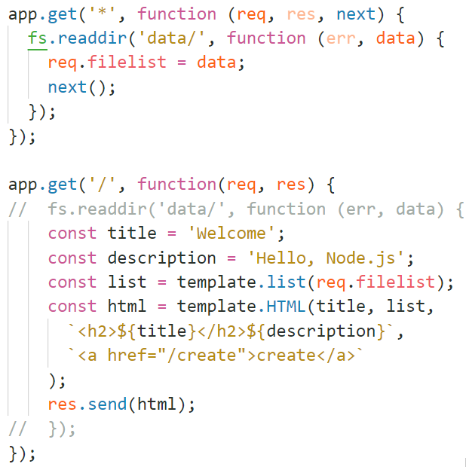
미들웨어 만들기 web3 10

Slide 19
미들웨어 만들기 web3 10
모든 get요청에 대하여

Slide 20
미들웨어 만들기 web3 10
readdir전용
미들웨어 함수 정의

Slide 21
미들웨어 만들기 web3 10
해당 경로의 파일 목록들을
req.filelist에 저장
다음 차례의 함수를 실행

Slide 22
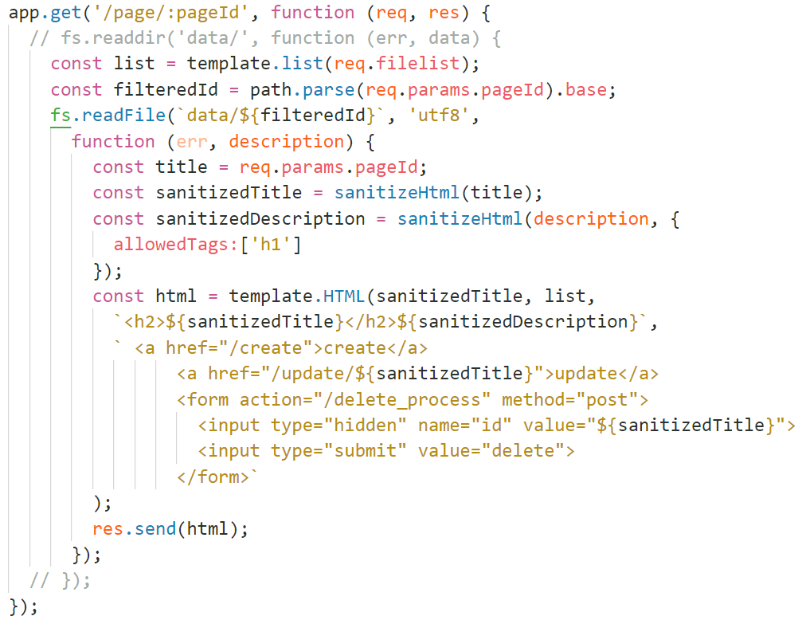
미들웨어 만들기 web3 10

Slide 23
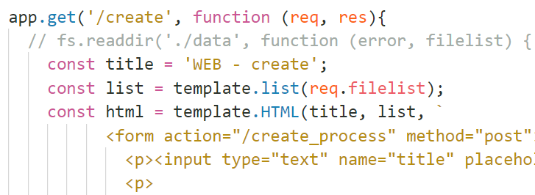
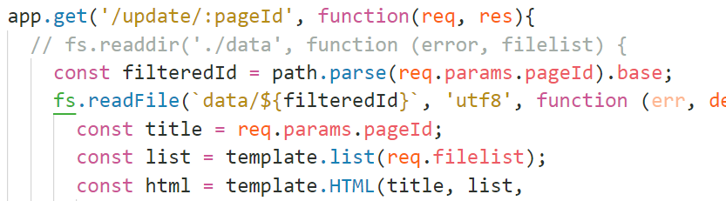
미들웨어 만들기 web3 10

Slide 24
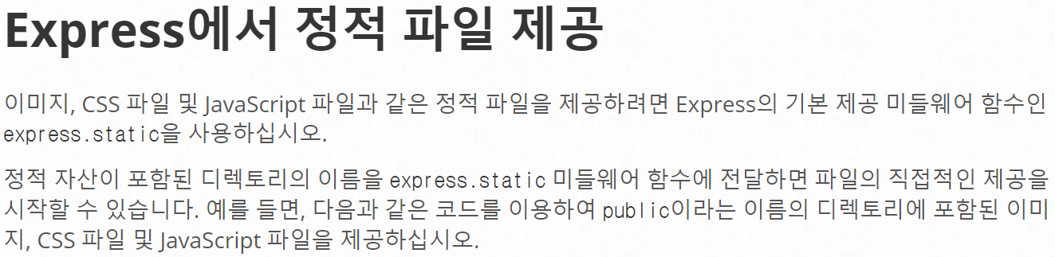
정적인 파일의 서비스 web3 12
https://expressjs.com/ko/starter/static-files.html

Slide 25
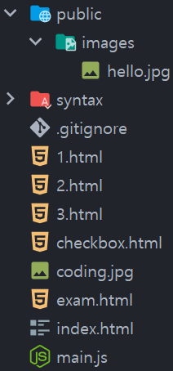
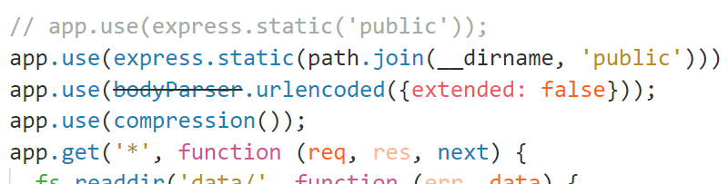
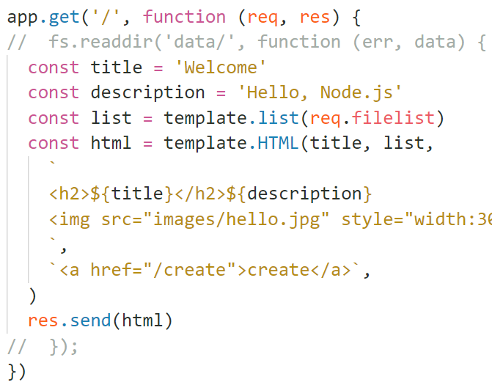
정적인 파일의 서비스 web3 12

Slide 26
